Slide 1

اسم المقرر
مبادئ الرياضيات
DL-0606-101
استاذ المقرر
د/ نبيل مصطفى منصور
جامعة الملك فيصل
عمادة التعلم الإلكتروني والتعليم عن بعد
1

Slide 2
المحاضرة (6)
تابع المتتاليات
Sequences

Slide 3
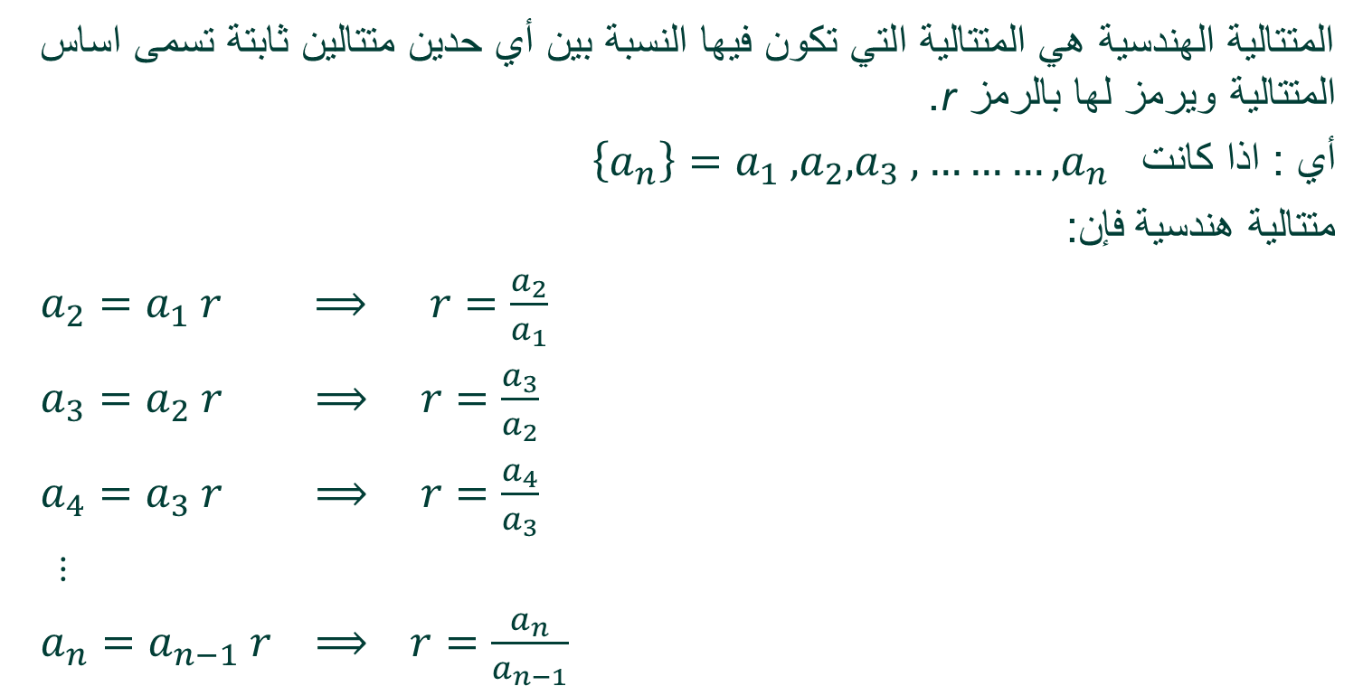
2- المتتالية الهندسية :-
المتتالية الهندسية هي المتتالية التي تكون فيها النسبة بين أي حدين متتالين ثابتة تسمى اساس المتتالية ويرمز لها بالرمز r.
أي : اذا كانت $\left\{a_{n}\right\}=a_{1} , a_{2}, a_{3} , ………, a_{n}$
متتالية هندسية فإن:
$a_{2}=a_{1} r ⟹ r=\frac{a_{2}}{a_{1}}$
$a_{3}=a_{2} r ⟹ r=\frac{a_{3}}{a_{2}}$
$a_{4}=a_{3} r ⟹ r=\frac{a_{4}}{a_{3}}$
$⋮$
$a_{n}=a_{n−1} r ⟹ r=\frac{a_{n}}{a_{n−1}}$

Slide 4
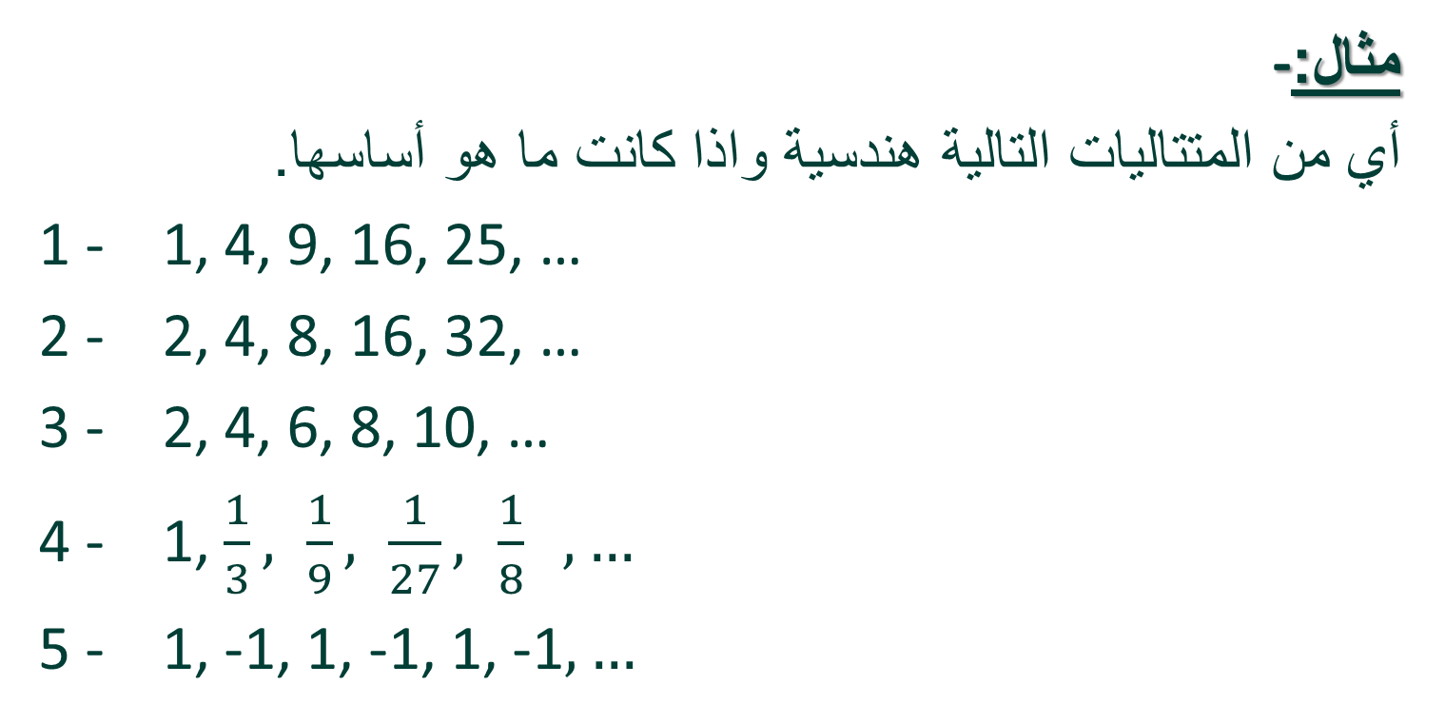
تابع المتتالية الهندسية :-
مثال:-
أي من المتتاليات التالية هندسية واذا كانت ما هو أساسها.
1 - 1, 4, 9, 16, 25, …
2 - 2, 4, 8, 16, 32, …
3 - 2, 4, 6, 8, 10, …
4 - 1, $\frac{1}{3}, \frac{1}{9}, \frac{1}{27}, \frac{1}{8} , …$
5 - 1, -1, 1, -1, 1, -1$,…$

Slide 5
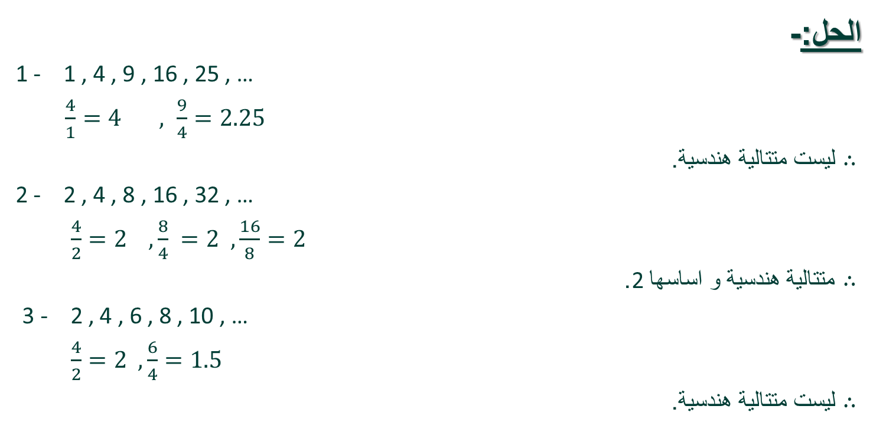
تابع المتتالية الهندسية :-
الحل:-
1 - 1 , 4 , 9 , 16 , 25 , …
$\frac{4}{1}=4 , \frac{9}{4}=2.25$
$∴$ ليست متتالية هندسية.
2 - 2 , 4 , 8 , 16 , 32 , …
$\frac{4}{2}=2 , \frac{8}{4} =2 , \frac{16}{8}=2$
$∴$ متتالية هندسية و اساسها 2.
3 - 2 , 4 , 6 , 8 , 10 , …
$\frac{4}{2}=2 , \frac{6}{4}=1.5$
$∴$ ليست متتالية هندسية.

Slide 6
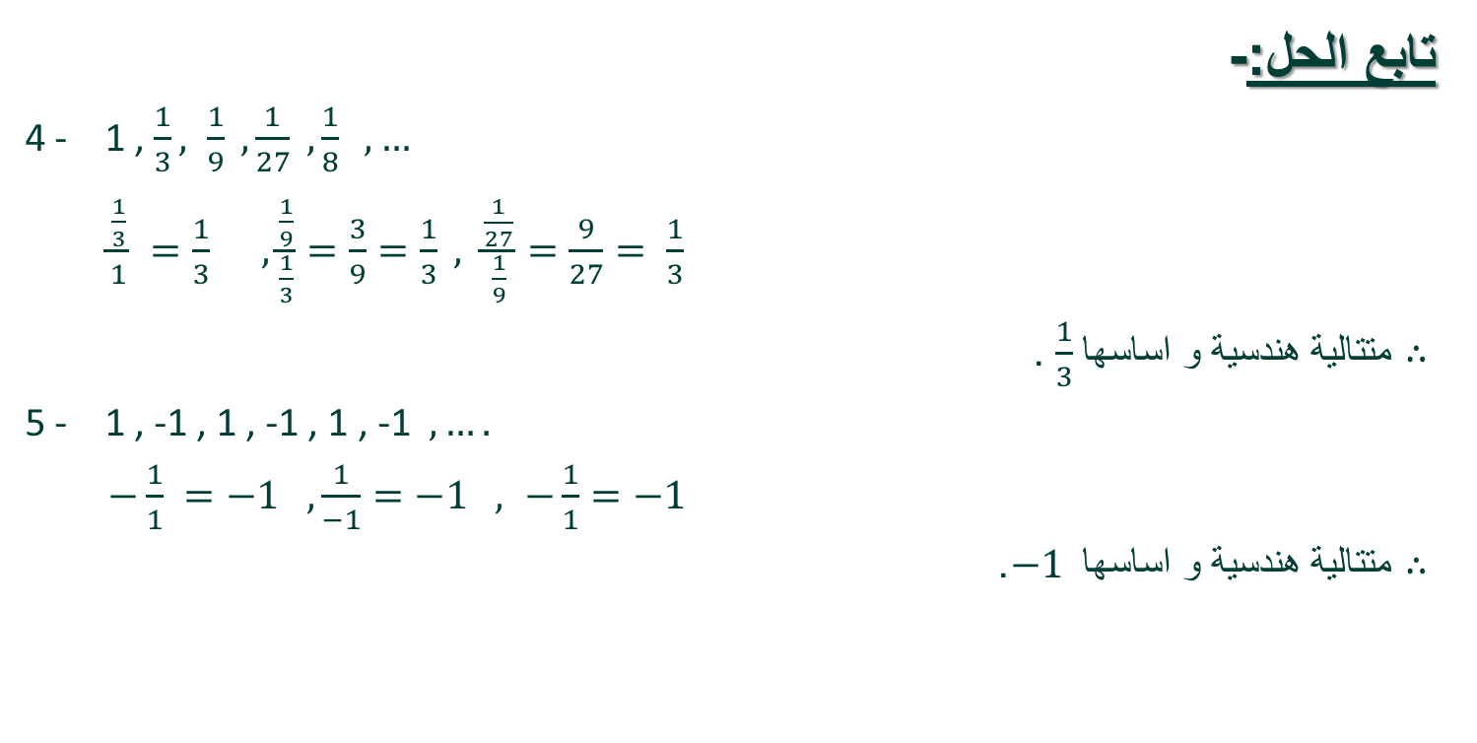
تابع المتتالية الهندسية :-
تابع الحل:-
4 - 1 , $\frac{1}{3}, \frac{1}{9} ,\frac{1}{27} ,\frac{1}{8} , …$
$\frac{\frac{1}{3}}{1} =\frac{1}{3} , \frac{\frac{1}{9}}{\frac{1}{3}}=\frac{3}{9}=\frac{1}{3} , \frac{\frac{1}{27}}{\frac{1}{9}}=\frac{9}{27}= \frac{1}{3}$
$∴$ متتالية هندسية و اساسها $\frac{1}{3}$.
5 - 1 , -1 , 1 , -1 , 1 , -1 $,….$
$−\frac{1}{1} =−1 , \frac{1}{−1}=−1 , −\frac{1}{1}=−1$
$∴$ متتالية هندسية و اساسها $−1$.

Slide 7
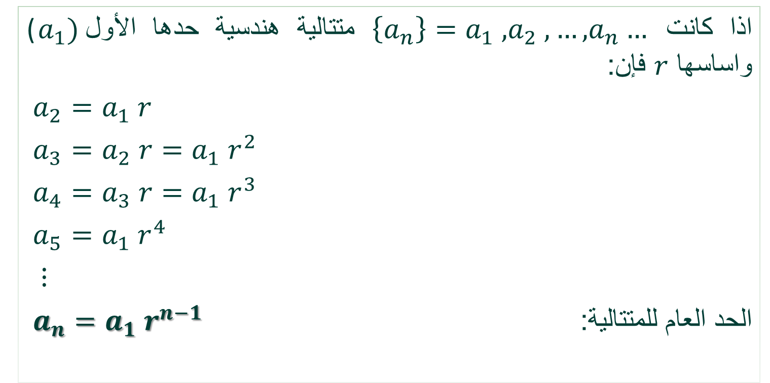
الحد العام للمتتالية الهندسية :-
اذا كانت $\left\{a_{n}\right\}=a_{1} , a_{2} , …,a_{n}…$ متتالية هندسية حدها الأول($a_{1})$ واساسها $r$ فإن:
$a_{2}=a_{1} r$
$a_{3}=a_{2} r=a_{1} r^{2}$
$a_{4}=a_{3} r=a_{1} r^{3}$
$a_{5}=a_{1} r^{4}$
$⋮$
الحد العام للمتتالية: $a_{n}=a_{1} r^{n−1}$

Slide 8
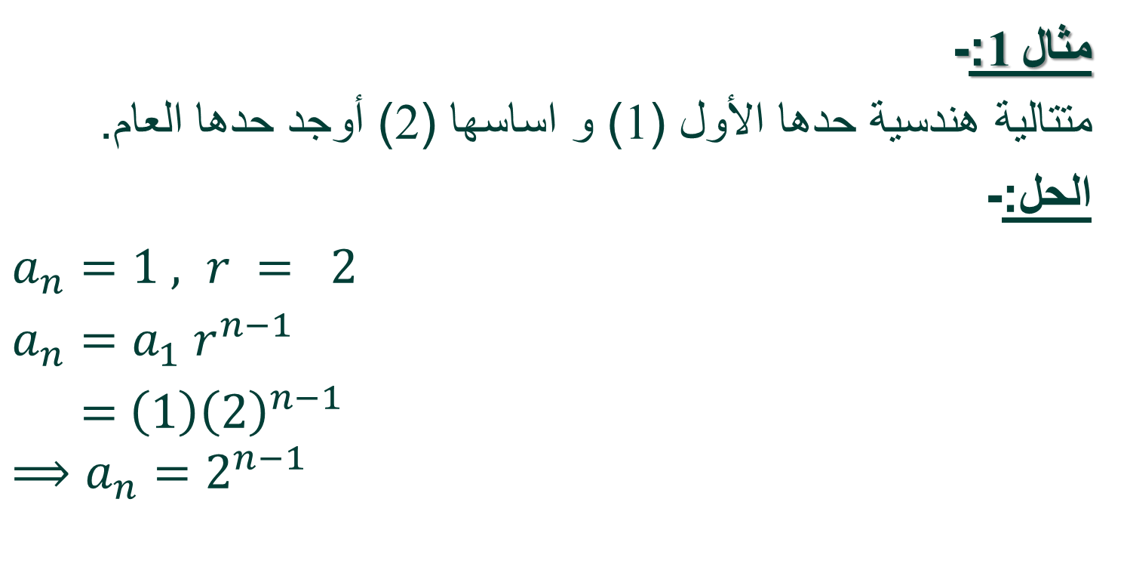
الحد العام للمتتالية الهندسية :-
مثال1 :-
متتالية هندسية حدها الأول (1) و اساسها (2) أوجد حدها العام.
الحل:-
$a_{n}=1 , r = 2$
$a_{n}=a_{1} r^{n−1}$
$=$ $\left(1\right){\left(2\right)}^{n−1}$
$$⟹a_{n}=2^{n−1}$$

Slide 9
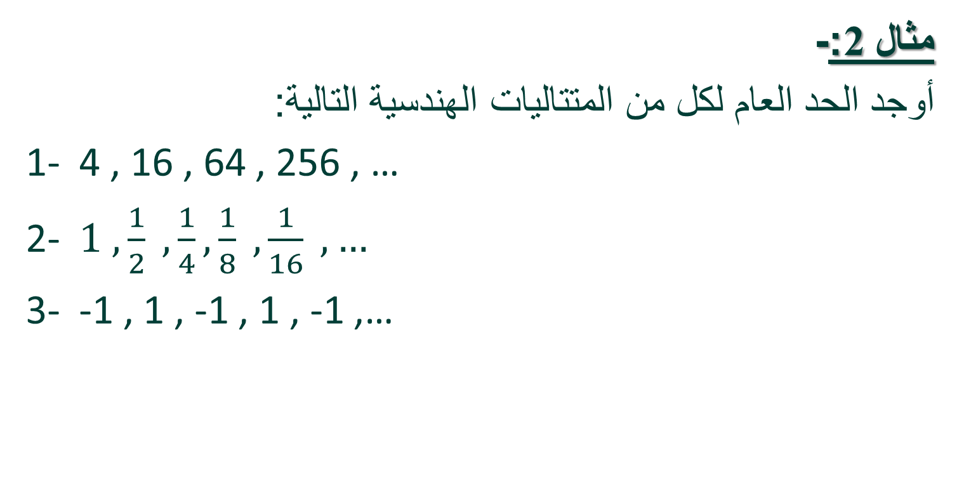
الحد العام للمتتالية الهندسية :-
مثال 2:-
أوجد الحد العام لكل من المتتاليات الهندسية التالية:
1- 4 , 16 , 64 , 256 , …
2- $1 ,\frac{1}{2} ,\frac{1}{4},\frac{1}{8} ,\frac{1}{16} , …$
3- -1 , 1 , -1 , 1 , -1 ,…

Slide 10
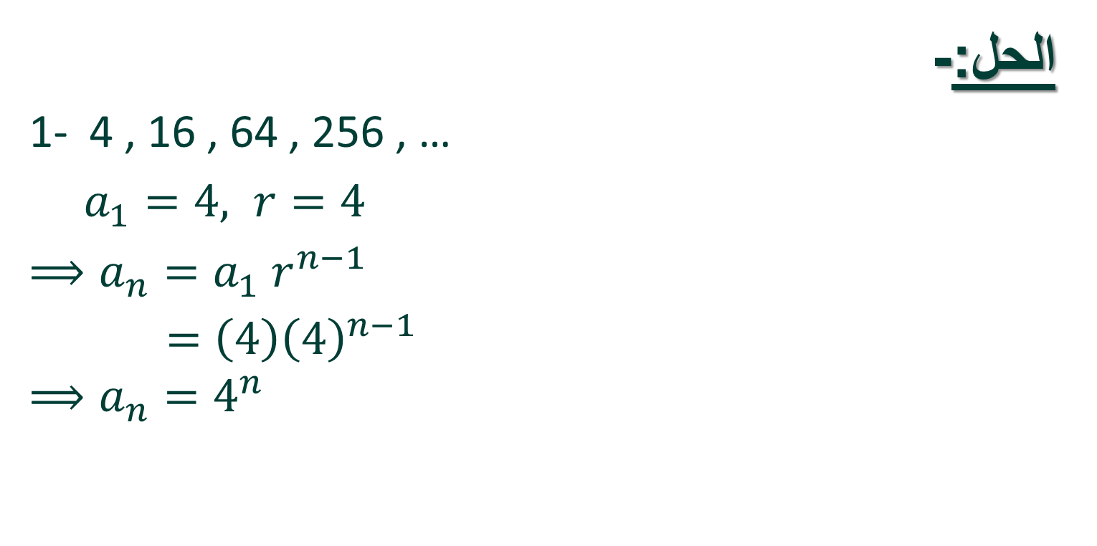
الحد العام للمتتالية الهندسية :-
الحل:-
1- 4 , 16 , 64 , 256 , …
$a_{1}=4, r=4$
$⟹a_{n}=a_{1} r^{n−1}$
$=\left(4\right){\left(4\right)}^{n−1}$
$$⟹a_{n}=4^{n}$$

Slide 11
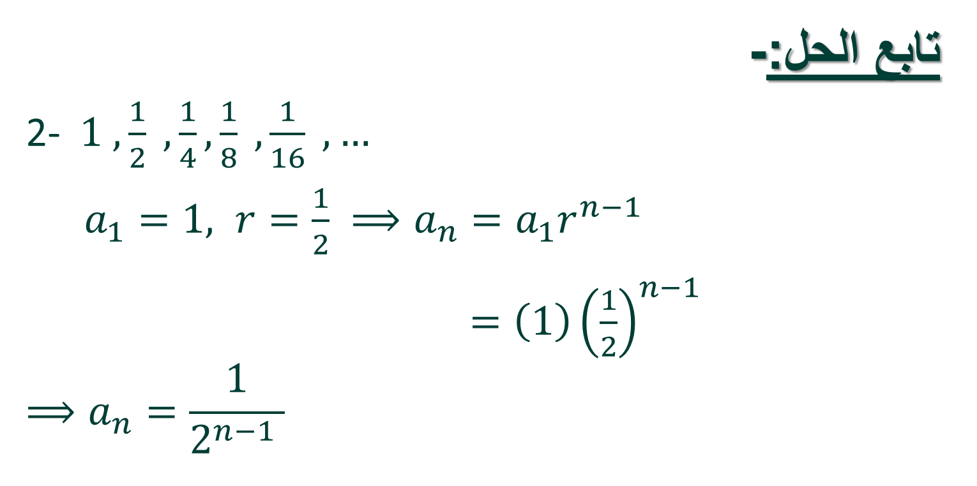
الحد العام للمتتالية الهندسية :-
تابع الحل:-
2- $1 ,\frac{1}{2} ,\frac{1}{4},\frac{1}{8} ,\frac{1}{16} , …$
$a_{1}=1, r=\frac{1}{2} ⟹a_{n}=a_{1}r^{n−1}$
$=\left(1\right){\left(\frac{1}{2}\right)}^{n−1}$
$$⟹a_{n}=\frac{1}{2^{n−1} }$$

Slide 12
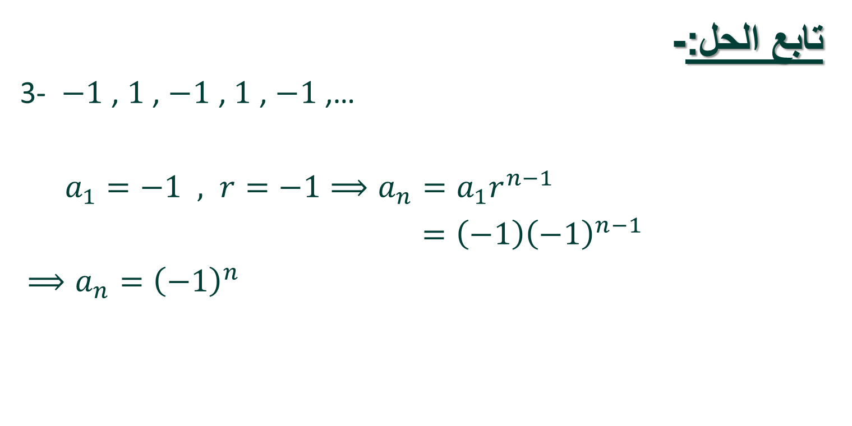
الحد العام للمتتالية الهندسية :-
تابع الحل:-
3- $−1$ , $1$ , $−1$ , $1$ , $−1$ ,…
$a_{1}=−1 , r=−1⟹a_{n}=a_{1}r^{n−1}$
$=\left(−1\right){\left(−1\right)}^{n−1}$
$⟹a_{n}={\left(−1\right)}^{n}$

Slide 13
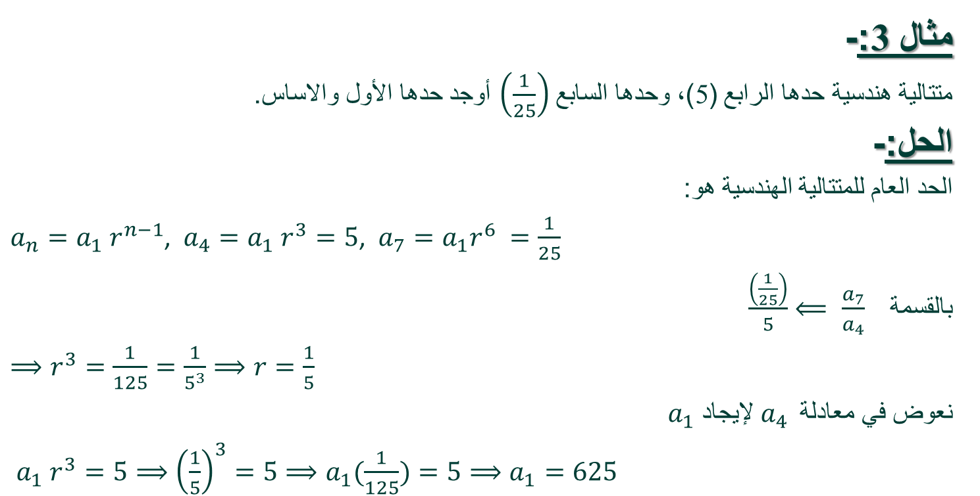
الحد العام للمتتالية الهندسية :-
مثال 3:-
متتالية هندسية حدها الرابع (5)، وحدها السابع $\left(\frac{1}{25}\right)$ أوجد حدها الأول والاساس.
الحل:-
الحد العام للمتتالية الهندسية هو:
$a_{n}=a_{1} r^{n−1}$, $a_{4}=a_{1} r^{3}=5$, $a_{7}=a_{1}r^{6} =\frac{1}{25}$
بالقسمة $\frac{a_{7}}{a_{4}}$ $⟸$ $\frac{\left(\frac{1}{25}\right)}{5}$
$⟹r^{3}=\frac{1}{125}=\frac{1}{5^{3}}⟹r=\frac{1}{5}$
نعوض في معادلة$a_{4}$ لإيجاد $a_{1}$
$a_{1} r^{3}=5⟹{\left(\frac{1}{5}\right)}^{3}=5⟹a_{1}(\frac{1}{125})=5⟹a_{1}=625$

Slide 14
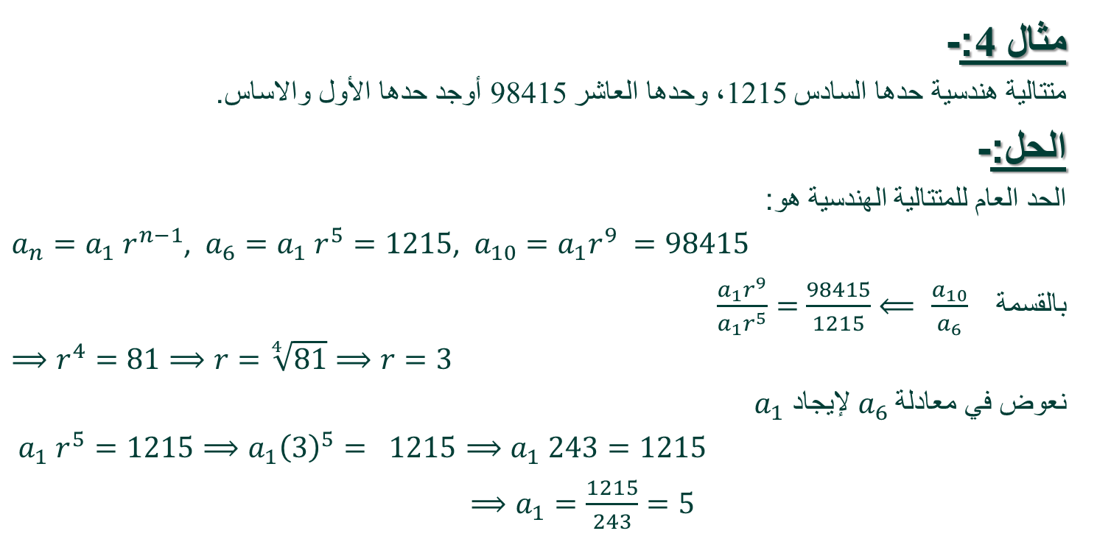
الحد العام للمتتالية الهندسية :-
مثال 4:-
متتالية هندسية حدها السادس 1215، وحدها العاشر 98415 أوجد حدها الأول والاساس.
الحل:-
الحد العام للمتتالية الهندسية هو:
$a_{n}=a_{1} r^{n−1}$, $a_{6}=a_{1} r^{5}=1215$, $a_{10}=a_{1}r^{9} =98415$
بالقسمة $\frac{a_{10}}{a_{6}}$ $⟸$ $=$ $\frac{98415}{1215}$ $\frac{a_{1}r^{9}}{a_{1}r^{5}}$
$$⟹r^{4}=81⟹r=\sqrt[4]{81}⟹r=3$$
نعوض في معادلة$a_{6}$ لإيجاد $a_{1}$
$a_{1} r^{5}=1215⟹a_{1}{\left(3\right)}^{5}= 1215⟹a_{1} 243=1215$
$⟹a_{1}=\frac{1215}{243}=5$

Slide 15
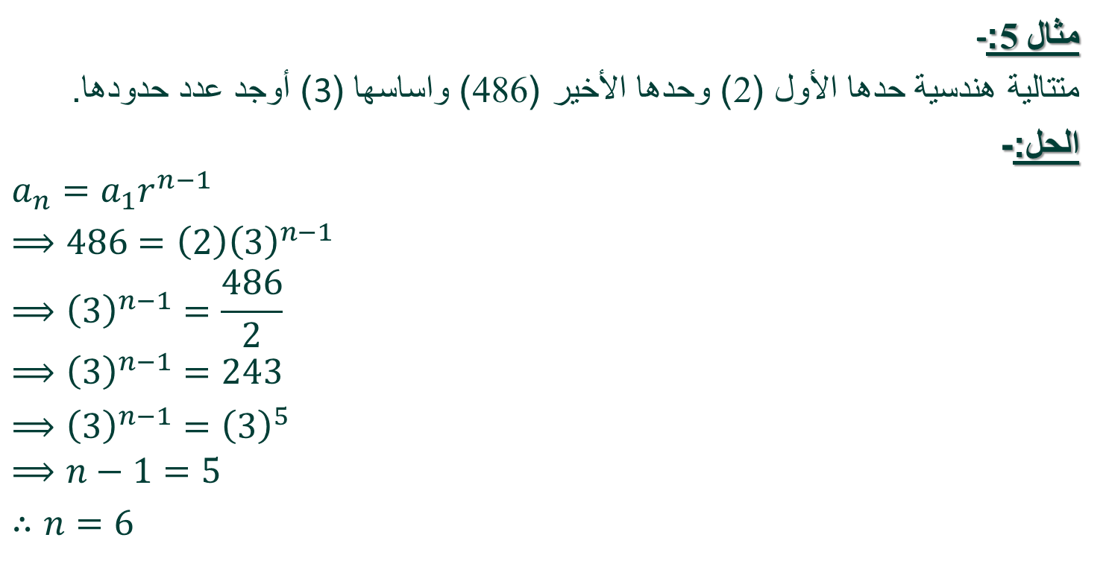
الحد العام للمتتالية الهندسية :-
مثال 5:-
متتالية هندسية حدها الأول (2) وحدها الأخير (486) واساسها (3) أوجد عدد حدودها.
الحل:-
$$a_{n}=a_{1}r^{n−1}$$
$⟹486=\left(2\right){\left(3\right)}^{n−1}$
$$⟹{\left(3\right)}^{n−1}=\frac{486}{2}$$
$$⟹{\left(3\right)}^{n−1}=243$$
$⟹{\left(3\right)}^{n−1}={\left(3\right)}^{5}$
$$⟹n−1=5$$
$∴n=6$

Slide 16
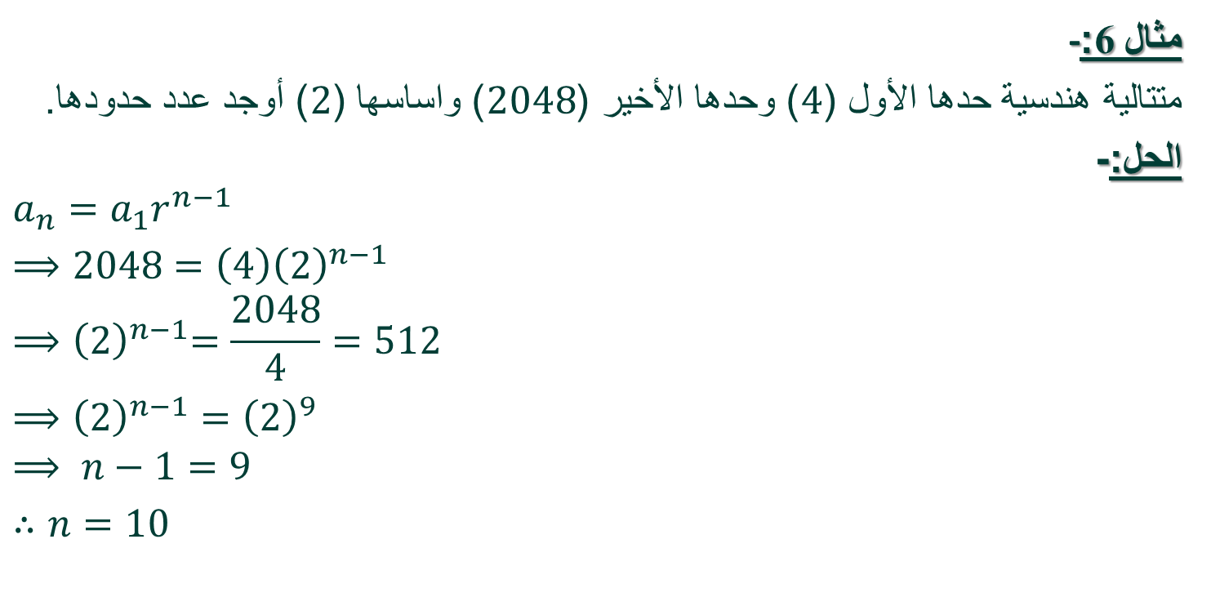
الحد العام للمتتالية الهندسية :-
مثال 6:-
متتالية هندسية حدها الأول ($4$) وحدها الأخير ($2048$) واساسها ($2$) أوجد عدد حدودها.
الحل:-
$$a_{n}=a_{1}r^{n−1}$$
$⟹2048=\left(4\right){\left(2\right)}^{n−1}$
$${⟹\left(2\right)}^{n−1}=\frac{2048}{4}=512$$
$⟹{\left(2\right)}^{n−1}={\left(2\right)}^{9}$
$$⟹ n−1=9$$
$∴n=10$

Slide 17
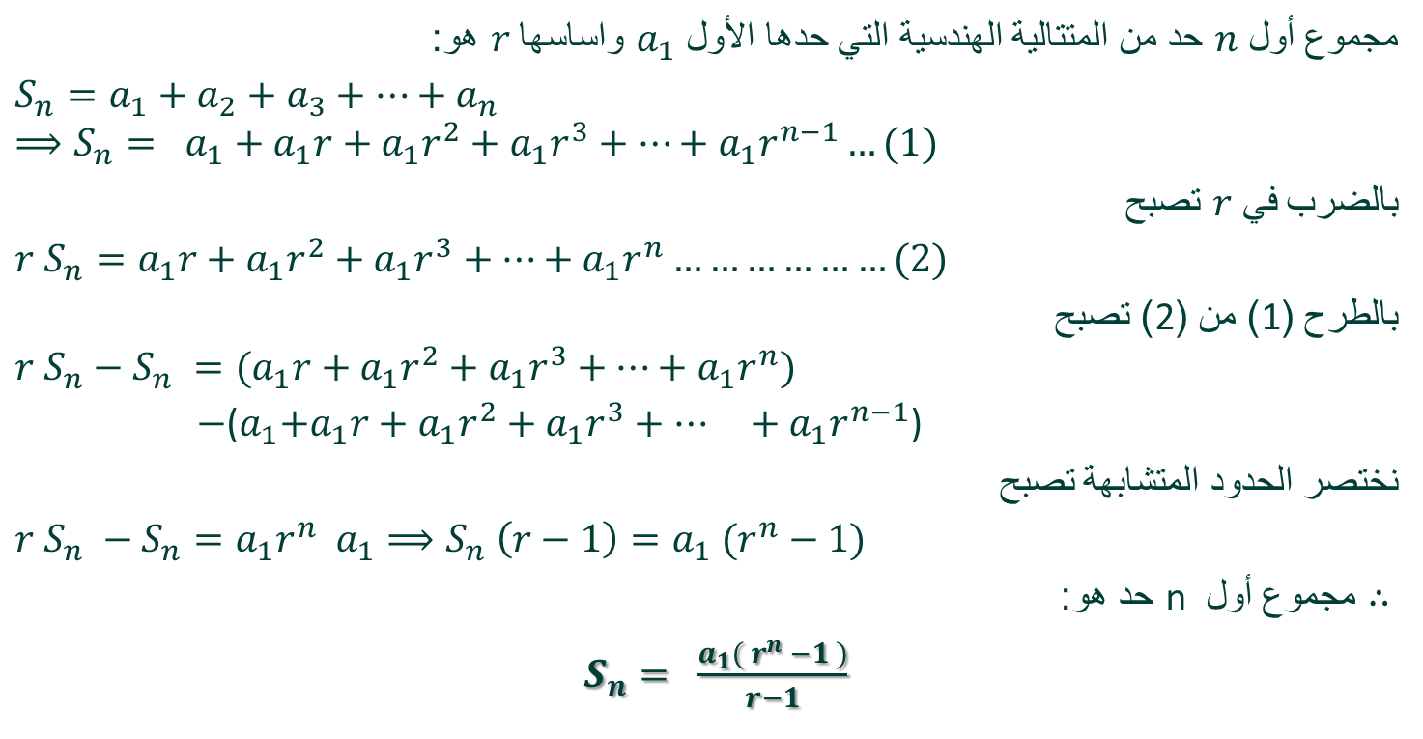
مجموع أول (n) حد من حدود المتتالية الهندسية :-
مجموع أول $n$ حد من المتتالية الهندسية التي حدها الأول $a_{1}$ واساسها $r$ هو:
$S_{n}=a_{1}+a_{2}+a_{3}+…+a_{n}$
$$⟹S_{n}= a_{1}+a_{1}r+a_{1}r^{2}+a_{1}r^{3}+…+a_{1}r^{n−1}…(1)$$
بالضرب في $r$ تصبح
$r S_{n}=a_{1}r+a_{1}r^{2}+a_{1}r^{3}+…+a_{1}r^{n}………………(2)$
بالطرح (1) من (2) تصبح
$$r S_{n}−S_{n} ={(a}_{1}r+a_{1}r^{2}+a_{1}r^{3}+…+a_{1}r^{n})$$
$−{\text{(}a}_{1}+a_{1}r+a_{1}r^{2}+a_{1}r^{3}+… +a_{1}r^{n−1}$)
نختصر الحدود المتشابهة تصبح
$r S_{n} −S_{n}=a_{1}r^{n} a_{1}⟹S_{n} \left(r−1\right)=a_{1} (r^{n}−1)$
$∴$ مجموع أول n حد هو:
$S_{n}= \frac{a_{1}( r^{n} −1 )}{r−1}$

Slide 18
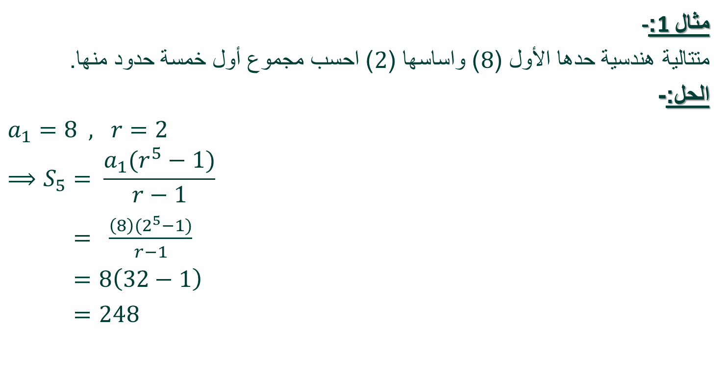
تابع مجموع أول (n) حد من حدود المتتالية الهندسية :-
مثال 1:-
متتالية هندسية حدها الأول ($8$) واساسها ($2$) احسب مجموع أول خمسة حدود منها.
الحل:-
$a_{1}=8 , r=2$
$$⟹S_{5}= \frac{a_{1}(r^{5}−1)}{r−1}$$
$= \frac{\left(8\right)(2^{5}−1)}{r−1}$
$=8\left(32−1\right)$
$=248$

Slide 19
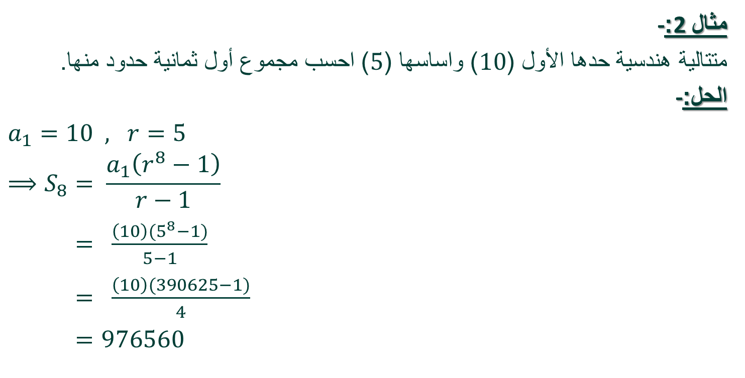
تابع مجموع أول (n) حد من حدود المتتالية الهندسية :-
مثال 2:-
متتالية هندسية حدها الأول ($10$) واساسها ($5$) احسب مجموع أول ثمانية حدود منها.
الحل:-
$a_{1}=10 , r=5$
$$⟹S_{8}= \frac{a_{1}\left(r^{8}−1\right)}{r−1}$$
$= \frac{\left(10\right)(5^{8}−1)}{5−1}$
$= \frac{\left(10\right)(390625−1)}{4}$
$=976560$

Slide 20
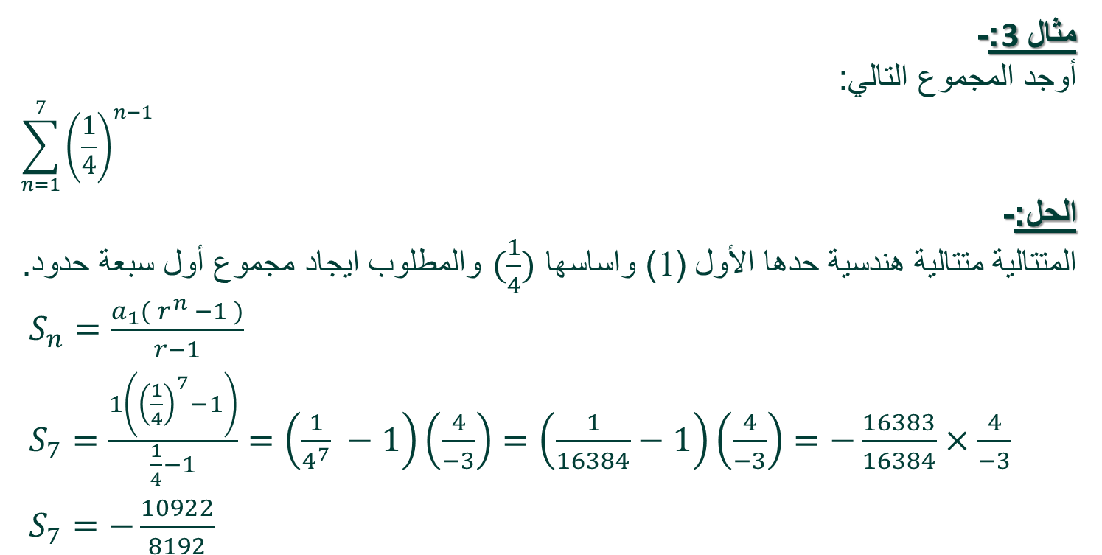
تابع مجموع أول (n) حد من حدود المتتالية الهندسية :-
مثال 3:-
أوجد المجموع التالي:
$$\sum_{n=1}^{7}{{\left(\frac{1}{4}\right)}^{n−1}}$$
الحل:-
المتتالية متتالية هندسية حدها الأول (1) واساسها $(\frac{1}{4})$ والمطلوب ايجاد مجموع أول سبعة حدود.
$S_{n}=\frac{a_{1}( r^{n} −1 )}{r−1}$
$S_{7}=\frac{1\left({\left(\frac{1}{4}\right)}^{7}−1\right)}{\frac{1}{4}−1}=\left(\frac{1}{4^{7}} −1\right)\left(\frac{4}{−3}\right)=\left(\frac{1}{16384}−1\right)\left(\frac{4}{−3}\right)=−\frac{16383}{16384}×\frac{4}{−3}$
$S_{7}=−\frac{10922}{8192}$

Slide 21
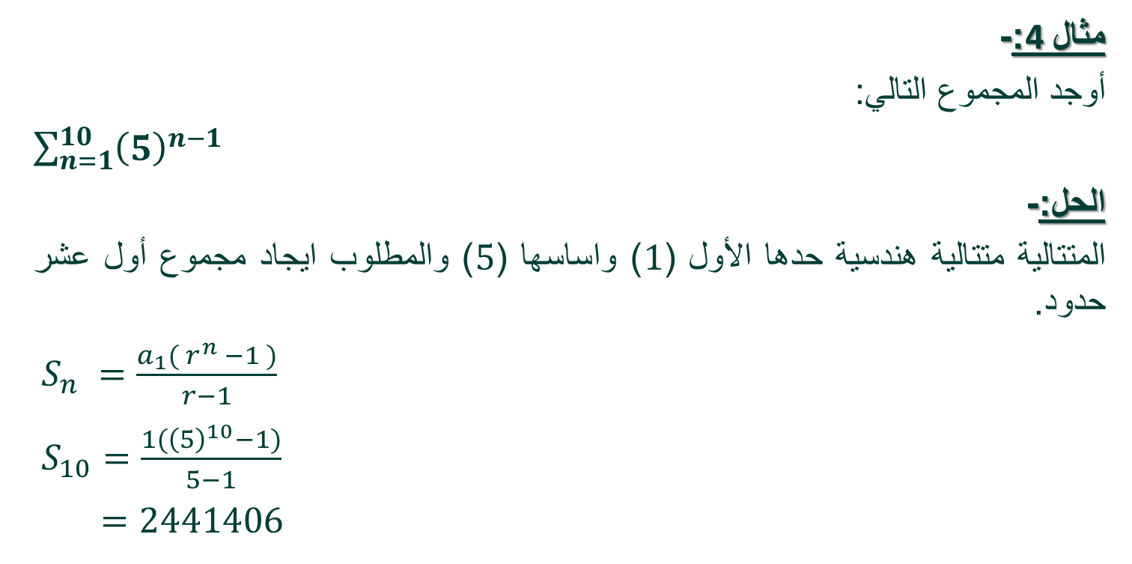
تابع مجموع أول (n) حد من حدود المتتالية الهندسية :-
مثال 4:-
أوجد المجموع التالي:
$\sum_{n=1}^{10}{{\left(5\right)}^{n−1}}$
الحل:-
المتتالية متتالية هندسية حدها الأول ($1$) واساسها ($5$) والمطلوب ايجاد مجموع أول عشر حدود.
$S_{n} =\frac{a_{1}( r^{n} −1 )}{r−1}$
$S_{10}=\frac{1({\left(5\right)}^{10}−1)}{5−1}$
$=2441406$

Slide 22
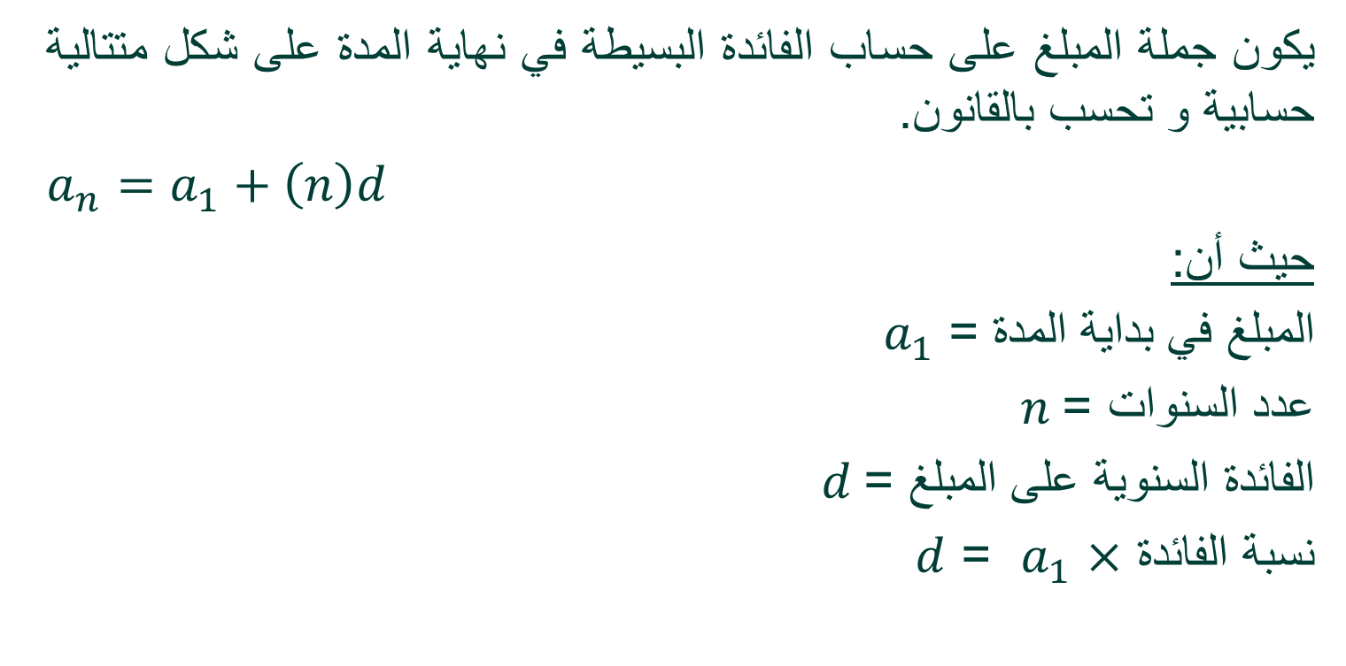
تطبيقات المتتالية في حساب الفائدة البسيطة والفائدة المركبة :-
يكون جملة المبلغ على حساب الفائدة البسيطة في نهاية المدة على شكل متتالية حسابية و تحسب بالقانون.
$a_{n}=a_{1}+\left(n\right)d$
حيث أن:
المبلغ في بداية المدة = $a_{1}$
عدد السنوات =$n$
الفائدة السنوية على المبلغ =$d$
نسبة الفائدة $×$ $a_{1}$ = $d$

Slide 23
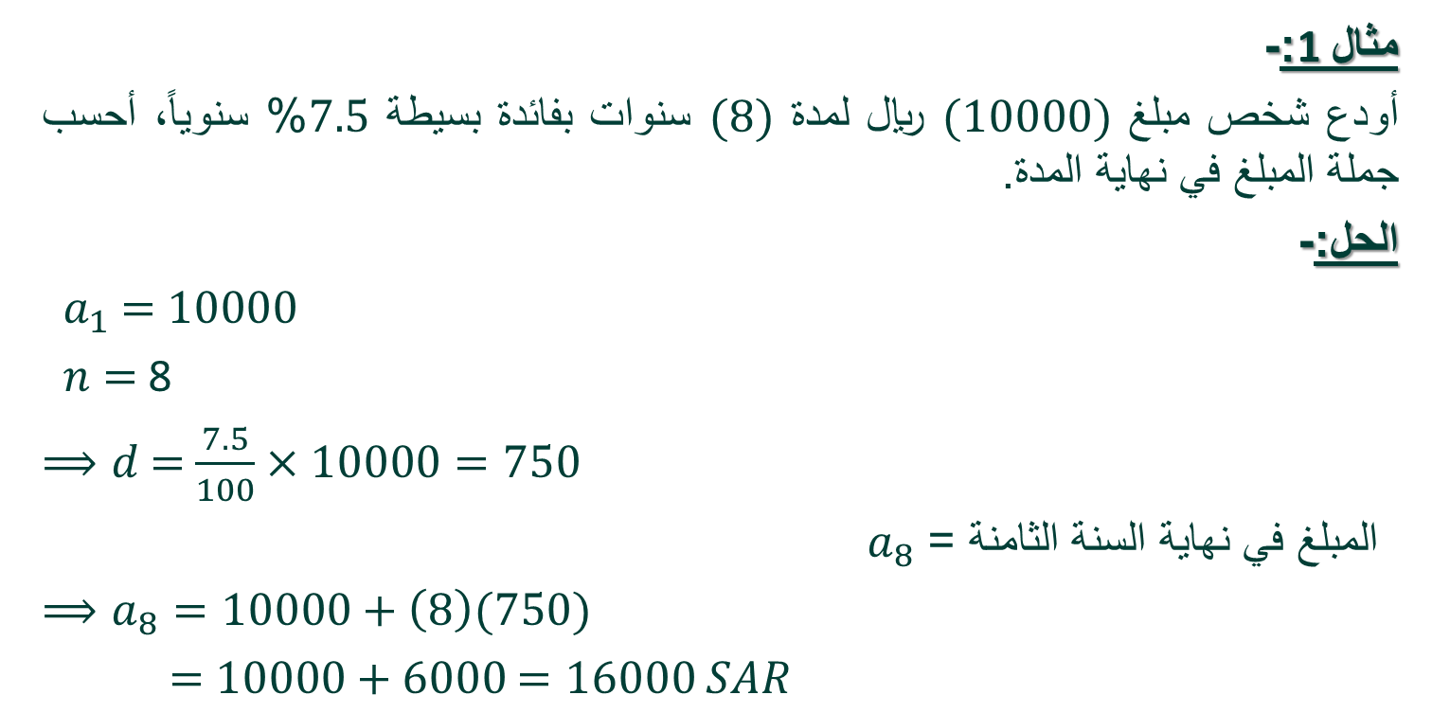
تابع تطبيقات المتتالية في حساب الفائدة البسيطة والفائدة المركبة :-
مثال 1:-
أودع شخص مبلغ $(10000)$ ريال لمدة $(8)$ سنوات بفائدة بسيطة $7.5$% سنوياً، أحسب جملة المبلغ في نهاية المدة.
الحل:-
${ a}_{1}$ $=$ $10000$
$n$ $=$ 8
$⟹d$ $=$ $\frac{7.5}{100}×10000=750$
المبلغ في نهاية السنة الثامنة = $a_{8}$
$⟹a_{8}=10000+\left(8\right)(750)$
$=$ $10000$ $+$ $6000$ $=16000$ $SAR$

Slide 24
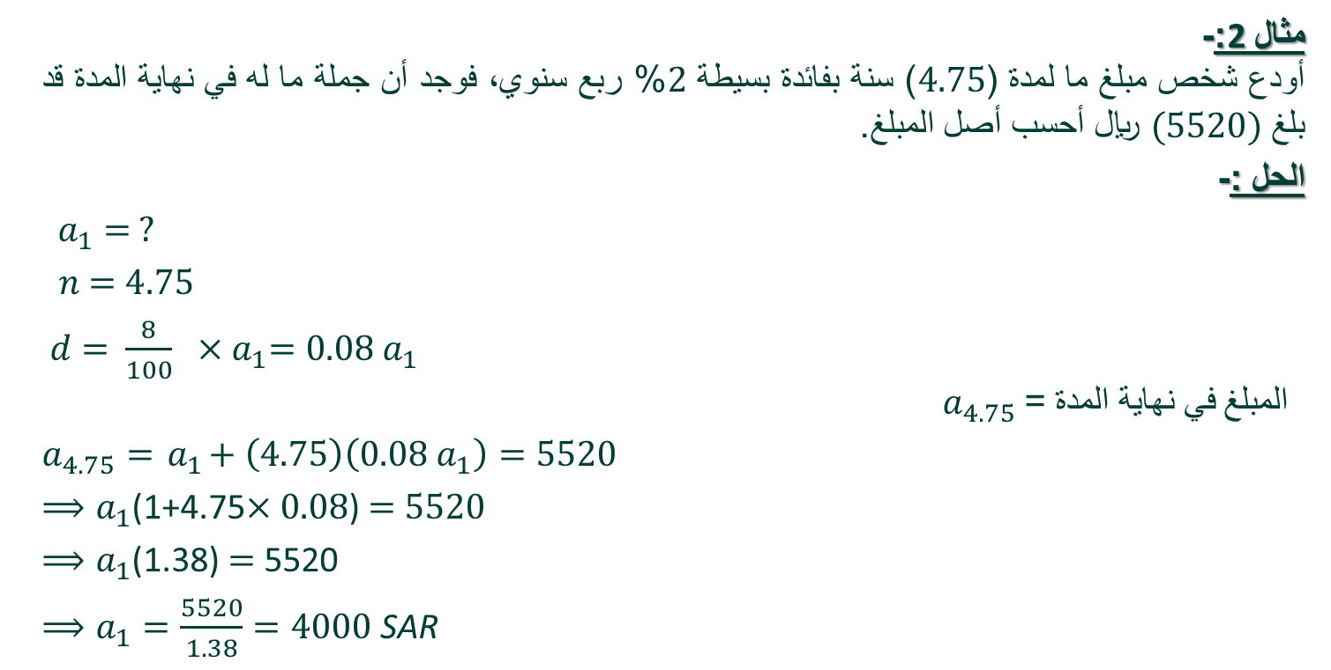
تابع تطبيقات المتتالية في حساب الفائدة البسيطة والفائدة المركبة :-
مثال 2:-
أودع شخص مبلغ ما لمدة ($4.75$) سنة بفائدة بسيطة $2$% ربع سنوي، فوجد أن جملة ما له في نهاية المدة قد بلغ $(5520)$ ريال أحسب أصل المبلغ.
الحل :-
${ a}_{1}$ $=$ $?$
$n$ $=$ $4.75$
$d$ $=$ $\frac{8}{100} ×{ a}_{1}=0.08{ a}_{1}$
المبلغ في نهاية المدة = $a_{4.75}$
$a_{4.75}={ a}_{1}+ \left(4.75\right)\left(0.08{ a}_{1}\right)=5520$
${⟹a}_{1}$(1+4.75$×0.08$) $=$ $5520$
$⟹a_{1}$(1.38) $=$ 5520
$⟹a_{1}=\frac{5520}{1.38}=4000$SAR

Slide 25
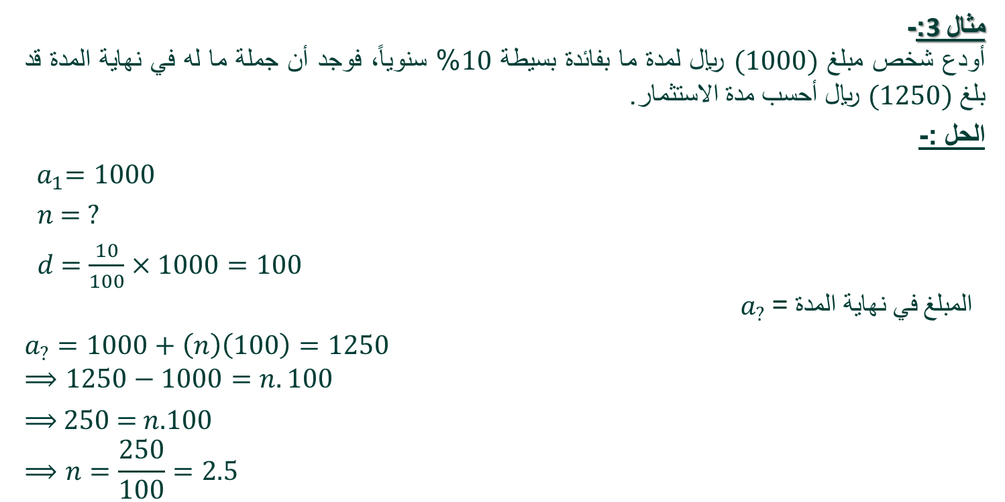
تابع تطبيقات المتتالية في حساب الفائدة البسيطة والفائدة المركبة :-
مثال 3:-
أودع شخص مبلغ $(1000)$ ريال لمدة ما بفائدة بسيطة $10$% سنوياً، فوجد أن جملة ما له في نهاية المدة قد بلغ $(1250)$ ريال أحسب مدة الاستثمار.
الحل :-
${ a}_{1}=1000$
$n$ $=$ $?$
$d$ $=\frac{10}{100}×1000=100$
المبلغ في نهاية المدة = $a_{?}$
$a_{?}=1000+\left(n\right)\left(100\right)=1250$
$$⟹1250−1000=n.100$$
$⟹$250 = $n$.100
$$⟹n=\frac{250}{100}=2.5$$

Slide 26
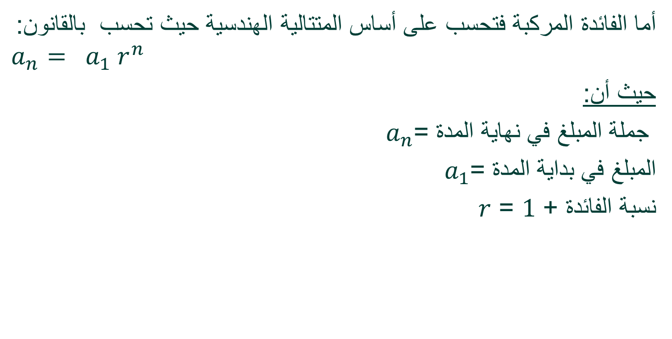
تابع تطبيقات المتتالية في حساب الفائدة البسيطة والفائدة المركبة :-
أما الفائدة المركبة فتحسب على أساس المتتالية الهندسية حيث تحسب بالقانون:
$$a_{n}= a_{1} r^{n}$$
حيث أن:
جملة المبلغ في نهاية المدة =$a_{n}$
المبلغ في بداية المدة =$a_{1}$
نسبة الفائدة + $1$ = $r$

Slide 27
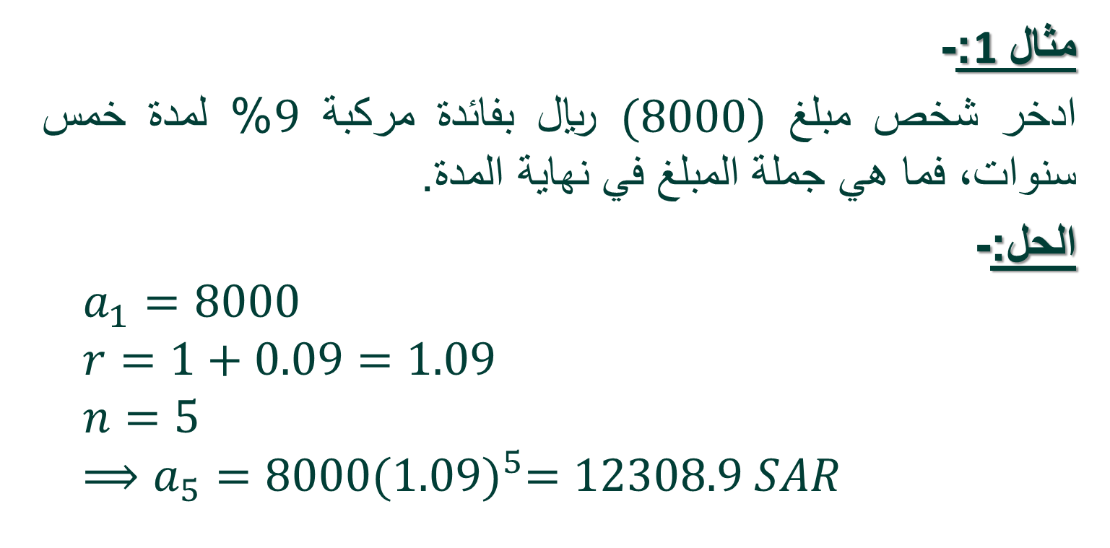
تابع تطبيقات المتتالية في حساب الفائدة البسيطة والفائدة المركبة :-
مثال 1:-
ادخر شخص مبلغ$(8000)$ ريال بفائدة مركبة $9$% لمدة خمس سنوات، فما هي جملة المبلغ في نهاية المدة.
الحل:-
$$a_{1}=8000$$
$$r=1+0.09=1.09$$
$$n=5$$
$$⟹a_{5}=8000{(1.09)}^{5}=12308.9 SAR$$

Slide 28
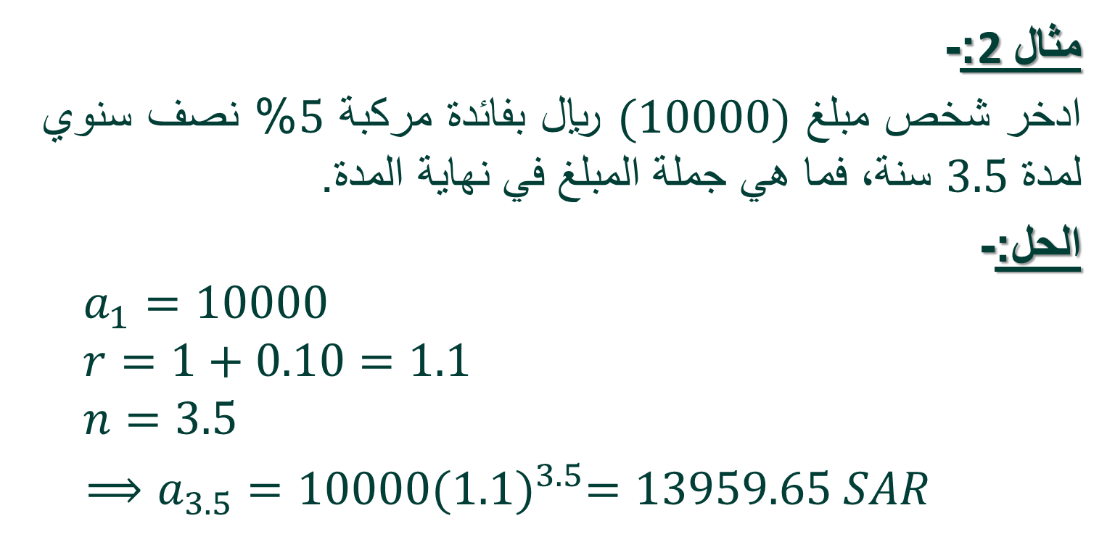
تابع تطبيقات المتتالية في حساب الفائدة البسيطة والفائدة المركبة :-
مثال 2:-
ادخر شخص مبلغ$(10000)$ ريال بفائدة مركبة $5$% نصف سنوي لمدة $3.5$ سنة، فما هي جملة المبلغ في نهاية المدة.
الحل:-
$$a_{1}=10000$$
$$r=1+0.10=1.1$$
$$n=3.5$$
$⟹a_{3.5}=10000{(1.1)}^{3.5}=13959.65 SAR$

Slide 29
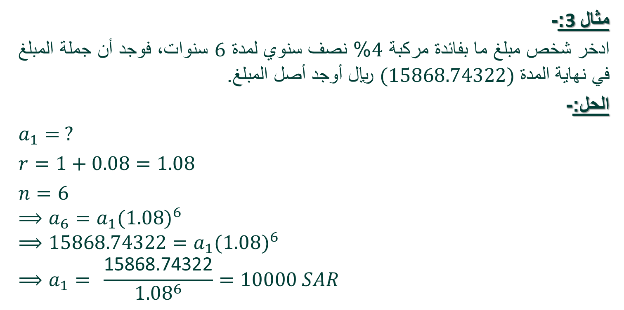
تابع تطبيقات المتتالية في حساب الفائدة البسيطة والفائدة المركبة :-
مثال 3:-
ادخر شخص مبلغ ما بفائدة مركبة $4$% نصف سنوي لمدة $6$سنوات، فوجد أن جملة المبلغ في نهاية المدة $(15868.74322)$ ريال أوجد أصل المبلغ.
الحل:-
$a_{1}= ?$
$r=1+0.08=1.08$
$n=6$
$$⟹a_{6}=a_{1}{(1.08)}^{6}$$
$$⟹15868.74322=a_{1}{(1.08)}^{6}$$
$$⟹a_{1}= \frac{\text{15868}\text{.}\text{74322}}{{1.08}^{6}}=10000 SAR$$

Slide 30

بحمد الله

